Slide 1


DIAPORAMA
DES PHOTOS POUR EXPLORER LES
CONFIGURATIONS FAMILIALES
Diaporama réalisé par le DISCRI dans le cadre de l’activité pédagogique du Module 6 de la Formation à l’Intégration Citoyenne : « Des photos pour explorer les configurations familiales »
Dispositif de concertation et d’appui
aux Centres Régionaux d’Intégration

Slide 2
INFORMATIONS
Le diaporama est configuré de la façon suivante. Tout d’abord, on ne voit que la photo. Puis en cliquant sur « Enter » on fait apparaitre sa légende (par exemple: famille nucléaire). Ensuite, en cliquant à nouveau sur « Enter », on rend visible ses références (par exemple: Photo extraite de Bruxelles intime ....).

Slide 3
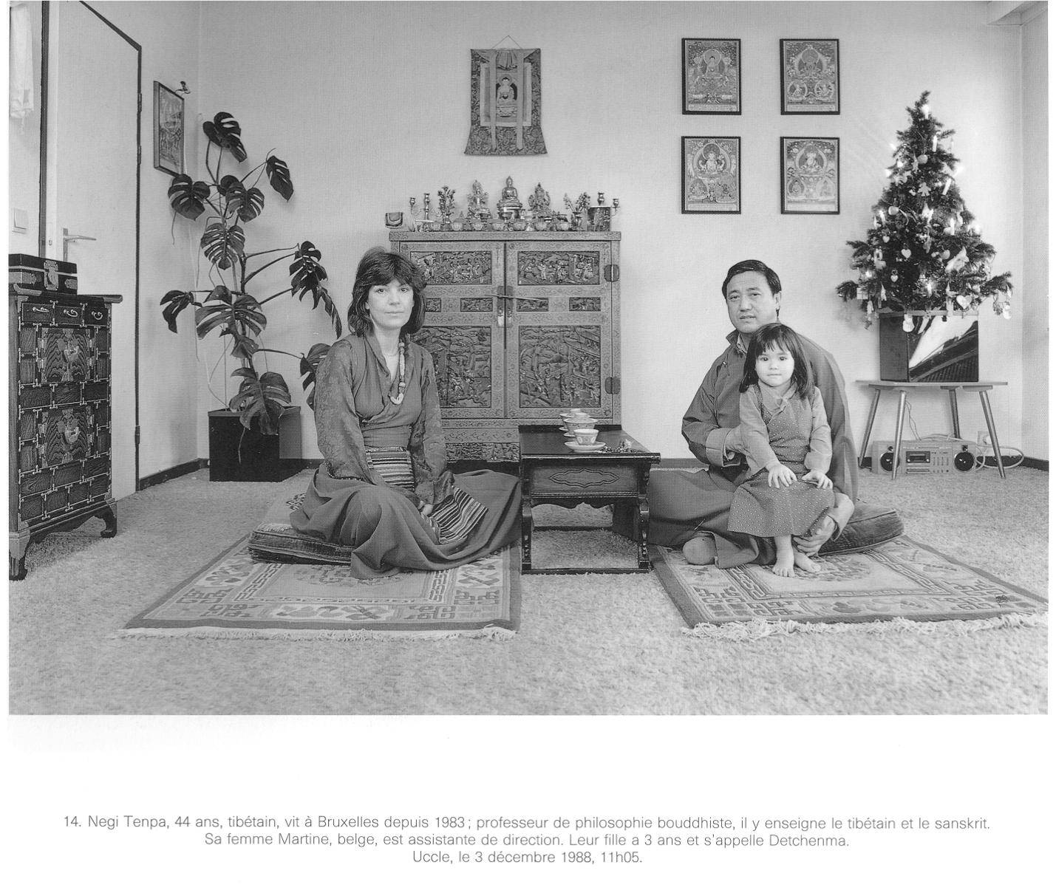
FAMILLE MIXTE FONDÉE SUR UN COUPLE TRANSNATIONAL
Photo extraite de Bruxelles-Intime de H. BERTIAU, Labor-CFC Editions, 1990.

Slide 4
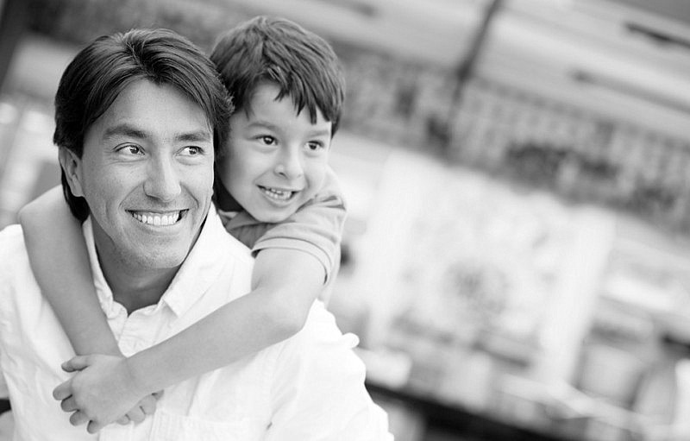
FAMILLE MONOPARENTALE
http://www.buscocampamentos.com/

Slide 5
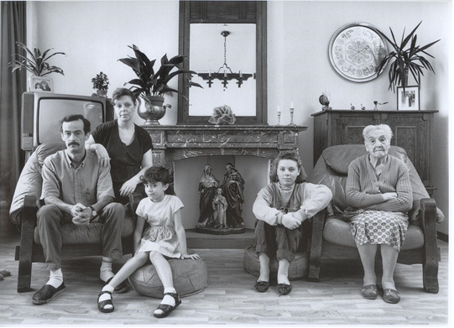
FAMILLE INTERGÉNÉRATIONELLE
Photo extraite de Bruxelles-Intime de H. BERTIAU, Labor-CFC Editions, 1990.

Slide 6
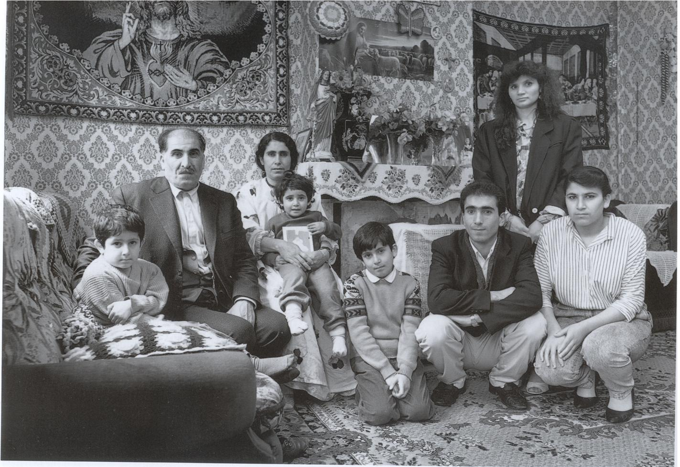
FAMILLE NOMBREUSE
Photo extraite de Bruxelles-Intime de H. BERTIAU, Labor-CFC Editions, 1990.

Slide 7

FAMILLE NUCLÉAIRE
https://unsplash.com/photos/Yl7Y8DhyzyY

Slide 8
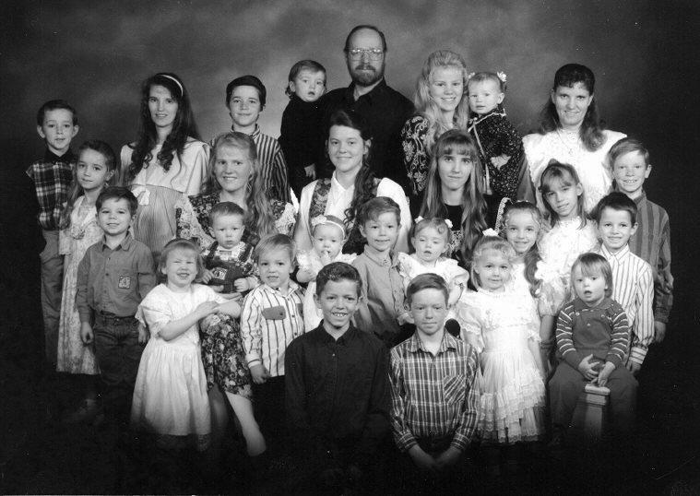
FAMILLE FONDÉE SUR LA POLYGAMIE
Voir : http://tpe-mormons.webnode.fr/album/galerie-photos/mormon-jpg/

Slide 9
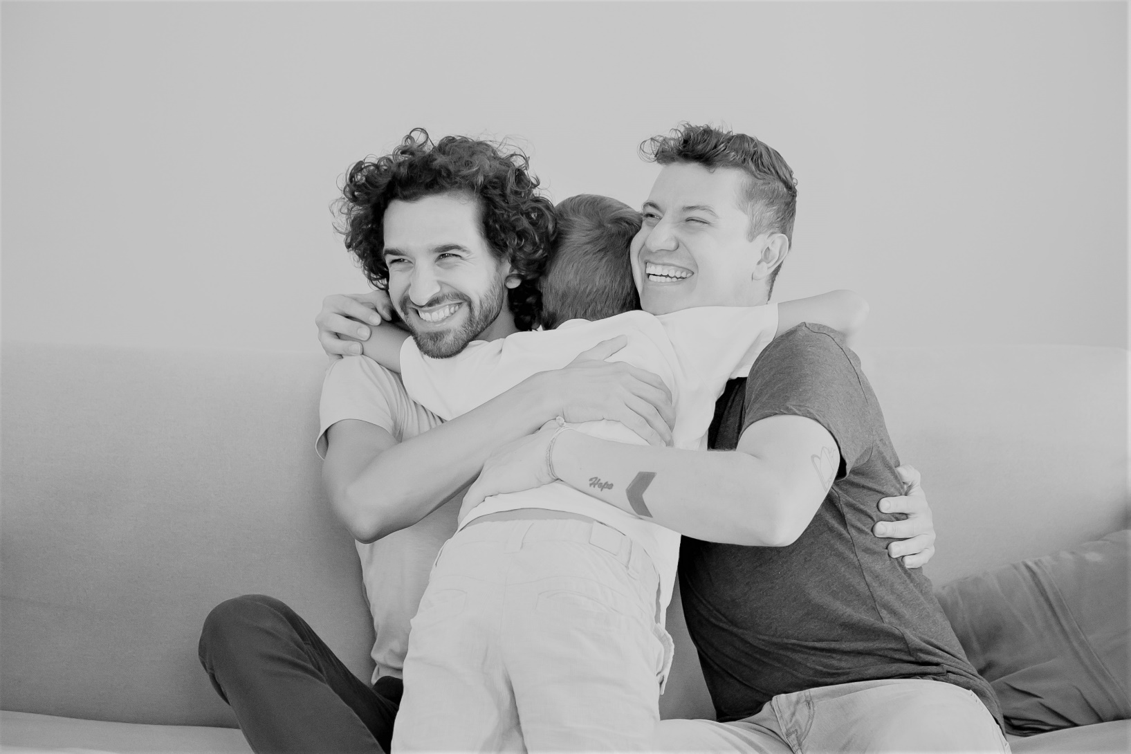
FAMILLE HOMOPARENTALE FONDÉE SUR UN COUPLE HOMOSEXUEL MASCULIN ET LEUR ENFANT
https://www.freepik.com/photos/man (Man photo created by pch.vector - www.freepik.com)

Slide 10
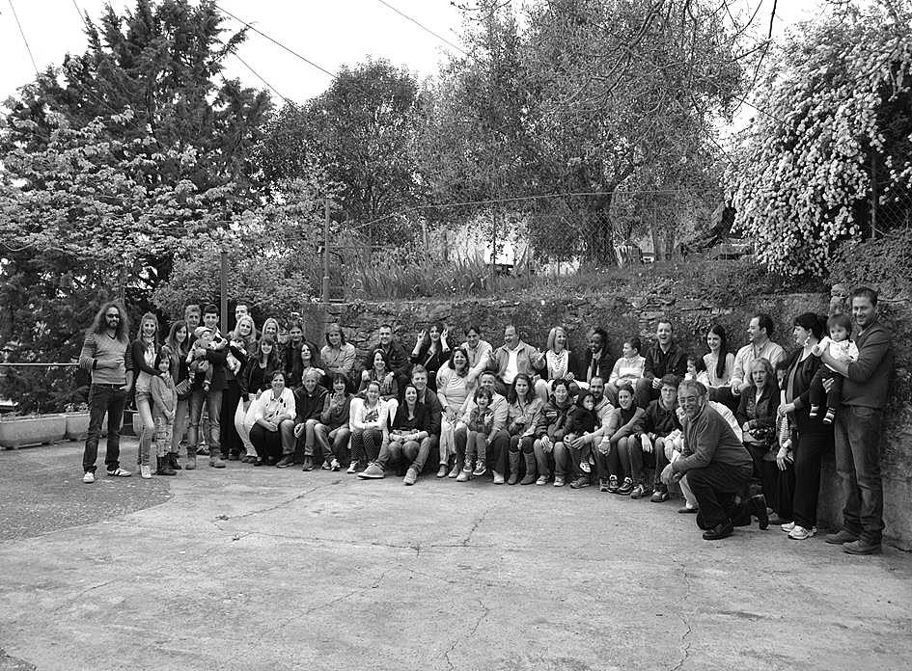
FAMILLE ENTENDUE AU SENS LARGE (PLUSIEURS GÉNÉRATIONS + ONCLES, TANTES, COUSIN-E-S, ETC.)

Slide 11
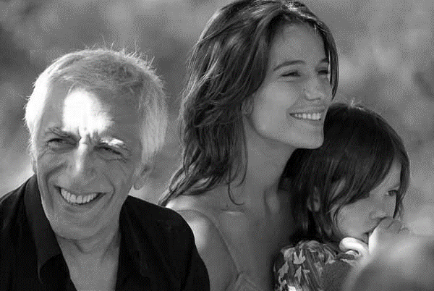
FAMILLE FONDÉE SUR UN COUPLE FAISANT PARTIE DE 2 GÉNÉRATIONS DIFFÉRENTES
http://fr.wikipedia.org/wiki/Le_C%C5%93ur_des_hommes

Slide 12
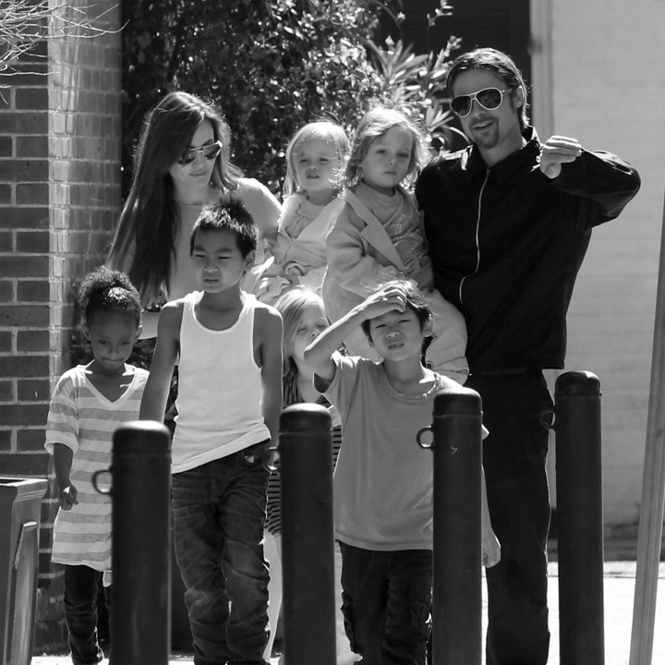
FAMILLE ADOPTIVE (AVEC ÉGALEMENT DES ENFANTS CONÇUS PAR LE COUPLE)
http://www.jadorelespotins.com – A usage exclusivement pédagogique

Slide 13
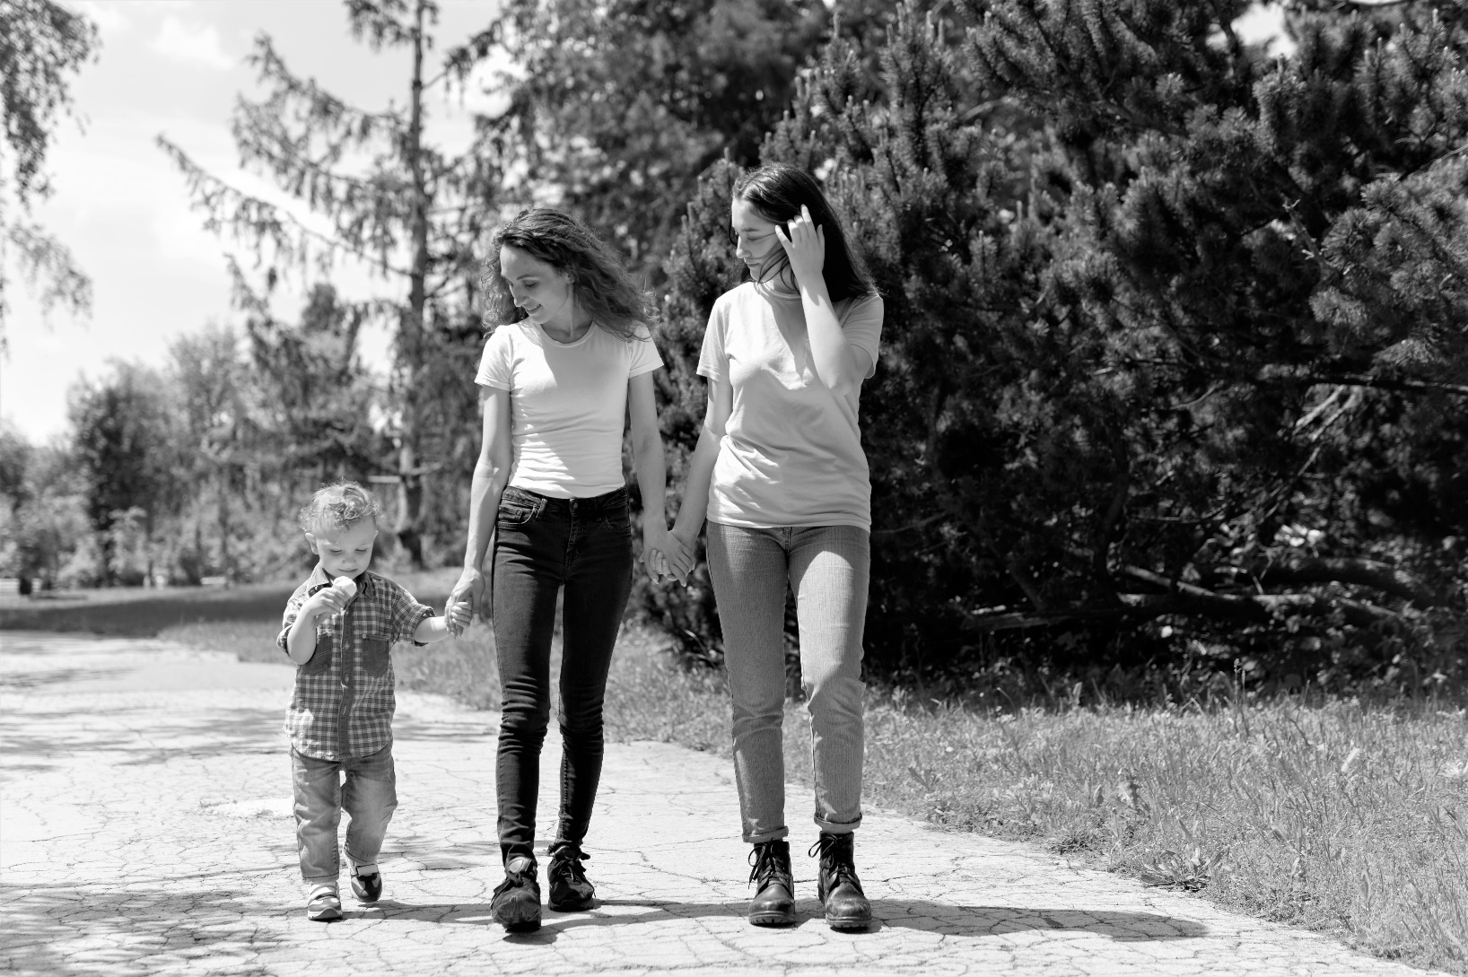
FAMILLE HOMOPARENTALE FONDÉE SUR UN COUPLE HOMOSEXUEL FÉMININ ET LEUR ENFANT
https://www.freepik.com/photos/people (People photo created by freepik - www.freepik.com)

Slide 14
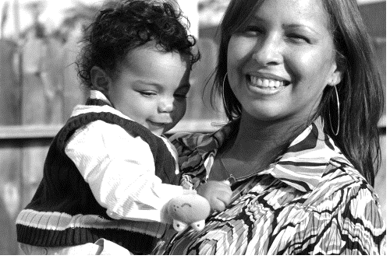
FAMILLE MONOPARENTALE (MÈRE ET SON ENFANT)
http://www.photo-libre.fr">Photos Libres</a>

Slide 15
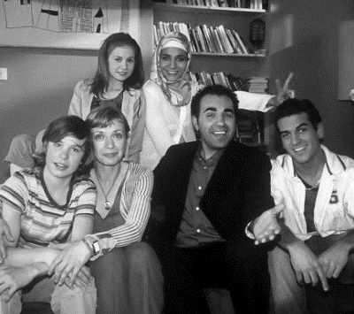
FAMILLE RECOMPOSÉE
Photo extraite de la série télévisée allemande « Türkisch für Anfänger »

